Slide 1
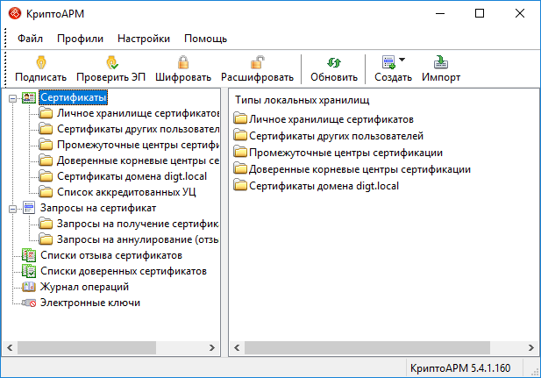
КриптоАРМ
презентация
отправки и получения пакета документов подписанных электронной подписью

Slide 2
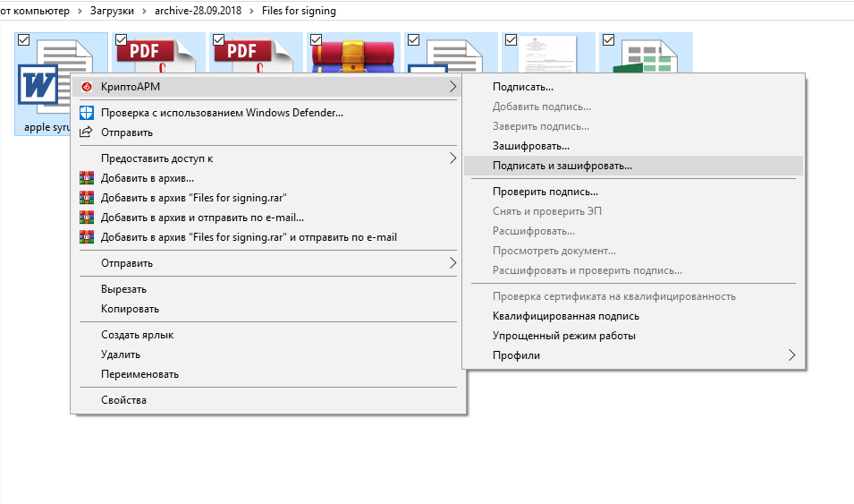
Выбор документов и отправка на подпись
Выбираем нужные файлы и правой кнопкой в контекстном меню нажимаем «КриптоАРМ» и «Подписать и зашифровать»

Slide 3
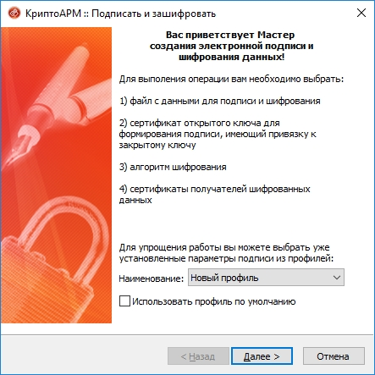
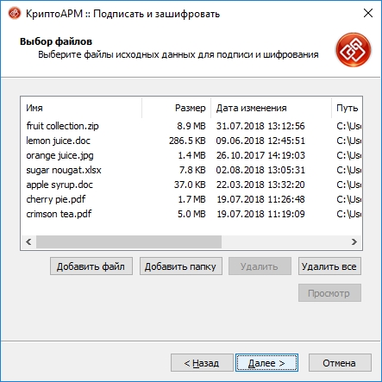
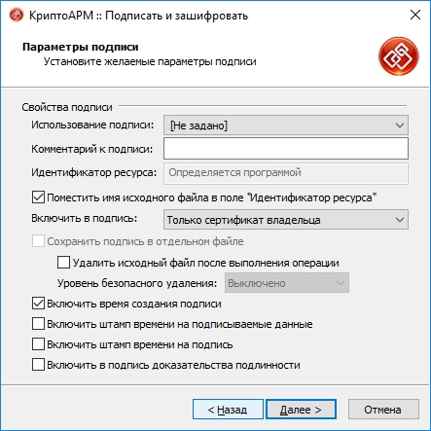
2. Мастер создания ЭП и шифрования файлов
Откроется мастер создания электронной подписи и шифрования файлов
Нажимаем «Далее» - «Далее» до окна выбора сертификата

Slide 4
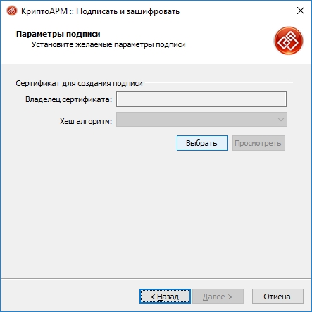
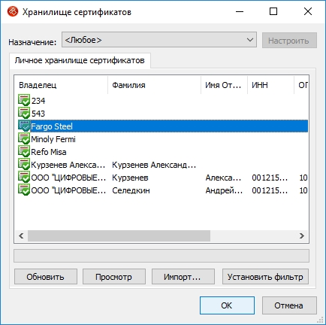
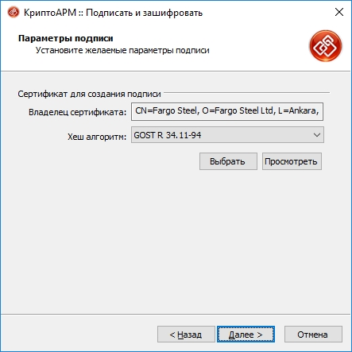
3. Выбор сертификата подписи
В окне «Параметры подписи» нажимаем на кнопку «Выбрать»
В окне «Хранилище сертификатов» выбираем личный сертификат для подписи и нажимаем «Ок»
Вернувшись в окно «Параметры подписи» нажимаем «Далее»

Slide 5
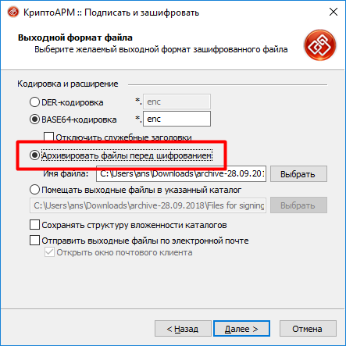
4. Архивирование подписанных файлов
Опционально
Если подписываете сразу несколько файлов, то перед шифрованием рекомендуем их архивировать.

Slide 6
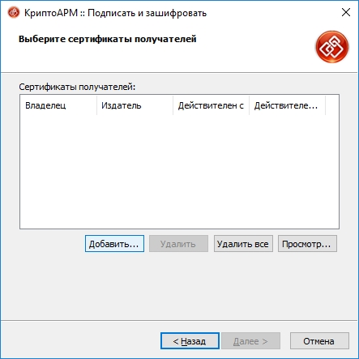
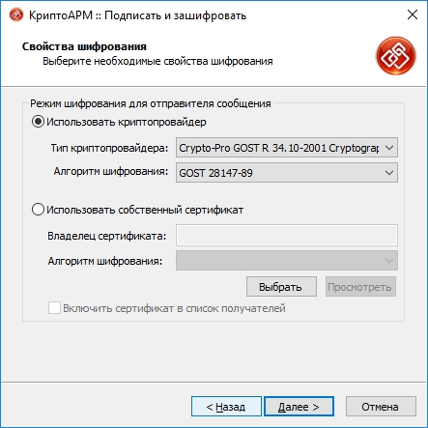
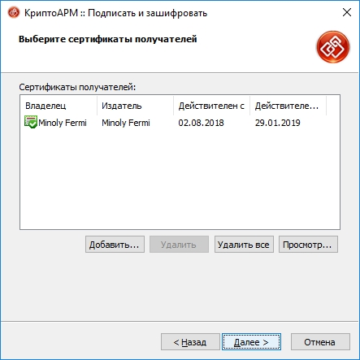
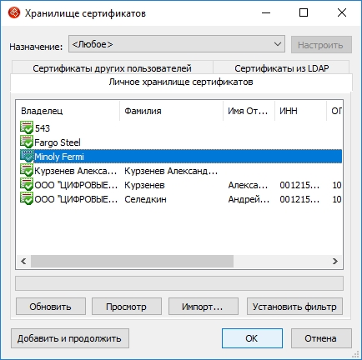
5. Шифрование в адрес получателей
В окне «Свойства шифрования» выберите тип криптопровайдера
Затем выберите сертификаты получателей, в чей адрес будет зашифрован пакет документов

Slide 7
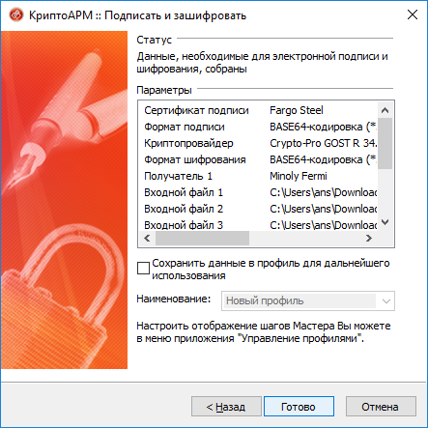
6. Результат выполнения операций
В последнем окне указаны все параметры операции. Нажимаем на кнопку «Готово», чтобы начать их выполнение.
Результат операции показывается в отдельном окне.
Статус «Успех» свидетельствует об успешном завершении операции

Slide 8
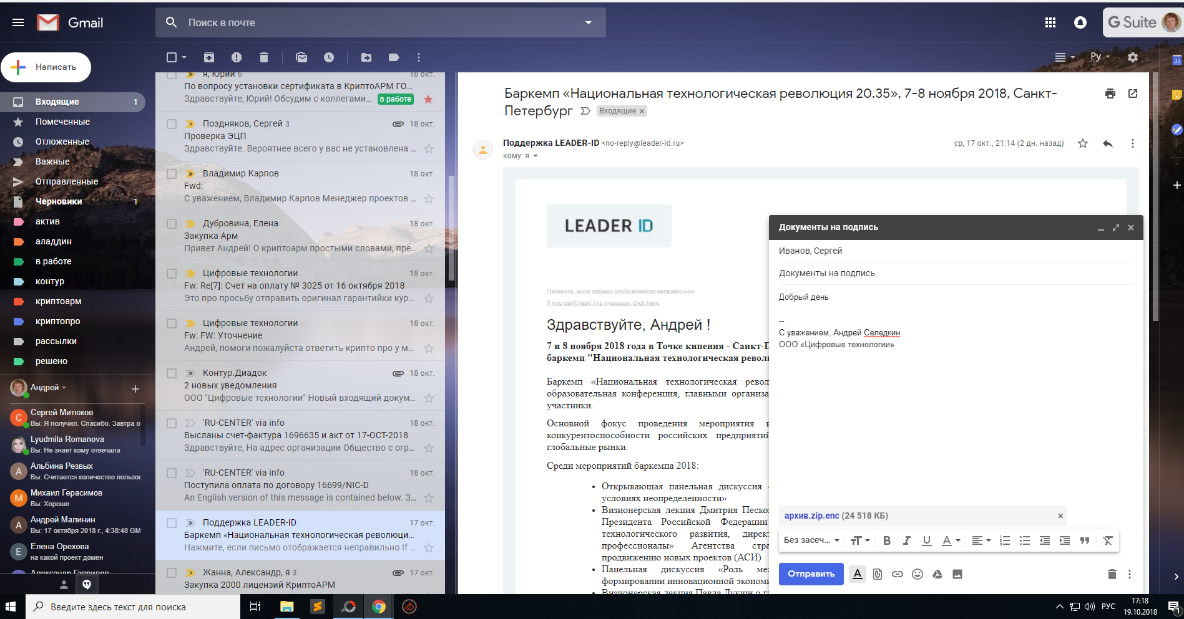
7. Отправка архива с документами по e-mail
Полученный в результате архив зашифрован
Поэтому его абсолютно безопасно можно передать получателю по электронной почте
Только владелец закрытого ключа сертификата шифрования может расшифровать файл

Slide 9
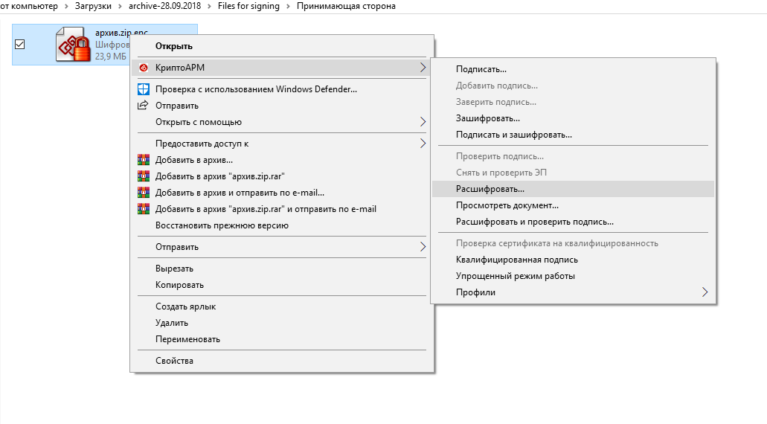
8. Получение пакета и дальнейшие действия
Принимающая сторона сохраняет у себя файл с архивом.
Выбирает архив правой кнопкой и нажимает «КриптоАРМ», «Расшифровать и проверить подпись».

Slide 10
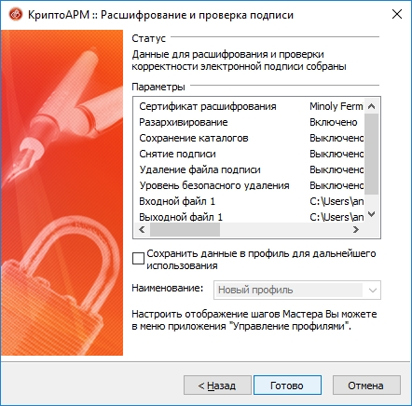
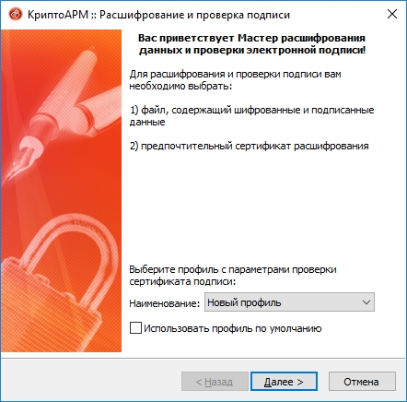
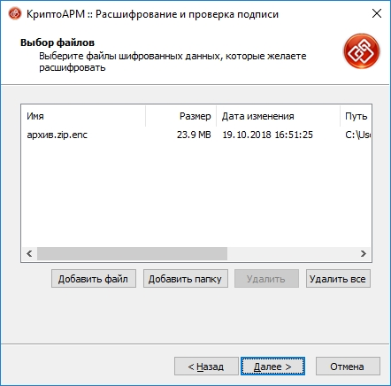
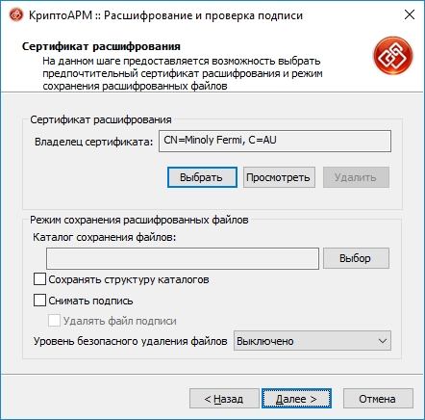
9. Расшифрование полученных файлов
Откроется мастер расшифрования и проверки подписи
Нажимаем «Далее» - «Далее» и «Готово»
Сертификат расшифрования можно не указывать, так как он находится автоматически

Slide 11
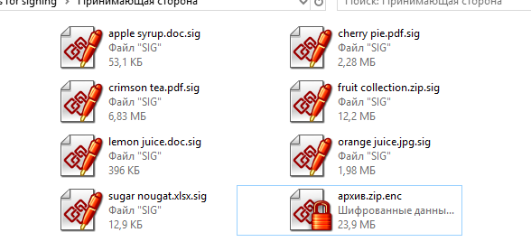
10. Результат расшифрования
В последнем окне указаны все параметры операции. Нажимаем на кнопку «Готово», чтобы начать их выполнение.
Результат операции показывается в отдельном окне.
Статус «Успех» свидетельствует об успешном завершении операции

Slide 12
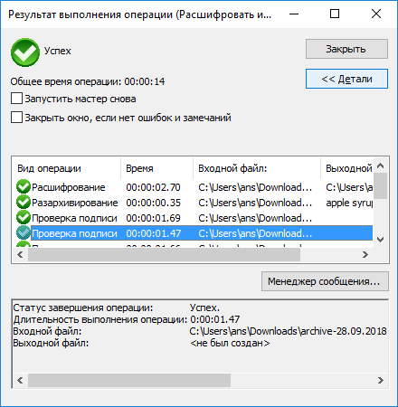
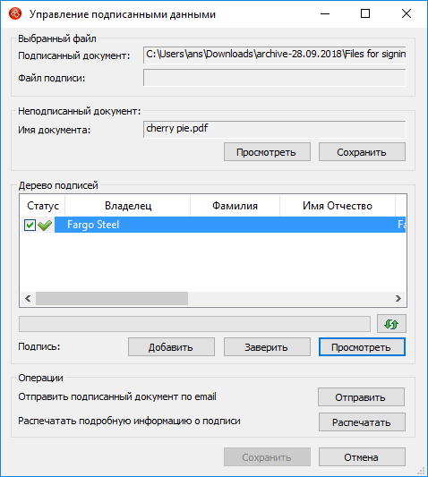
11. Результат проверки подписи
Для просмотра детальной информации о результате выполнения операции нажимаем на «Детали»
Нажмите на кнопку «Менеджер сообщения», чтобы открылось окно «Управление подписанными данными»

Slide 13
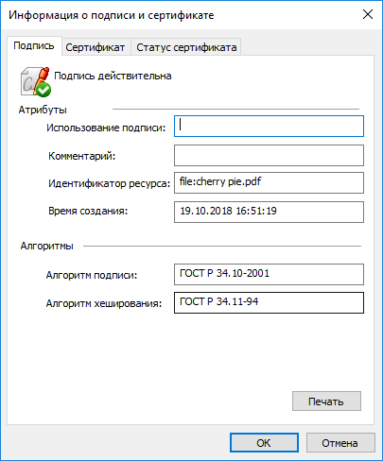
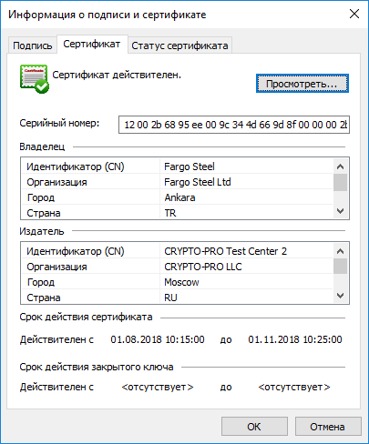
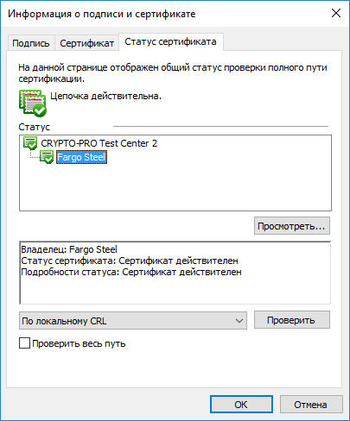
12. Целостность документа и статус сертификата
Нажмите на нижнюю кнопку «Просмотреть», чтобы открыть информацию целостности электронной подписи, статусе сертификата и о построенной цепочке доверия до корневого сертификата.

Slide 14
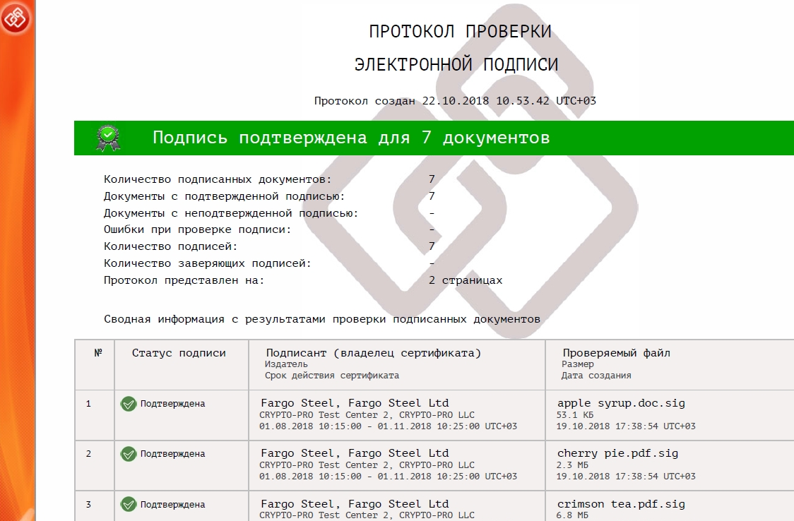
13. Протокол проверки электронной подписи
Протокол проверки электронной подписи создается каждый раз при проверке подписанных документов.
Создается в PDF формате и может быть подписан ЭП
Включается в вкладке «Общие» профиля

